Slide 1
PRESENTACIÓN EJECUTIVA
Segmentación de clientes
con aprendizaje no supervisado
Mall_Customers.csv · Modelo K-Means · 5 segmentos
Del patrón de datos a decisiones comerciales diferenciadas
Base analizada: 200 clientes

Slide 2
Resumen ejecutivo
Qué aprendimos y qué significa para el negocio
CLIENTES ANALIZADOS
SEGMENTOS
SILHOUETTE
GRUPO MAYOR
200
5
0,555
40,5%
Base sin valores faltantes ni filas duplicadas
Agrupados por ingreso y puntuación de gasto
Separación razonable; no perfecta
Clientes con ingreso y gasto medios
La base muestra perfiles distintos de gasto incluso entre clientes con ingresos similares.
Oportunidades principales: fidelizar clientes de alto gasto e investigar a los de alto ingreso y bajo gasto.
La segmentación orienta hipótesis comerciales; las campañas deben validarse con métricas y pruebas.
2

Slide 3
Datos y metodología
Variables seleccionadas y criterios del modelo
VARIABLES UTILIZADAS
PROCESO
Ingreso anual (k$): nivel de ingreso registrado.
Spending Score (1–100): puntuación de gasto asignada por el centro comercial.
Se excluyeron CustomerID y Gender del entrenamiento; Age se reservó para caracterización.
Estandarización de variables.
Comparación de K=2 a K=8 mediante silhouette.
K-Means con K=5, random_state=42 y n_init=20.
Interpretación posterior de los grupos por sus promedios.
Lectura: silhouette = 0,555 sugiere una estructura útil para explorar, no una clasificación definitiva.
3

Slide 4
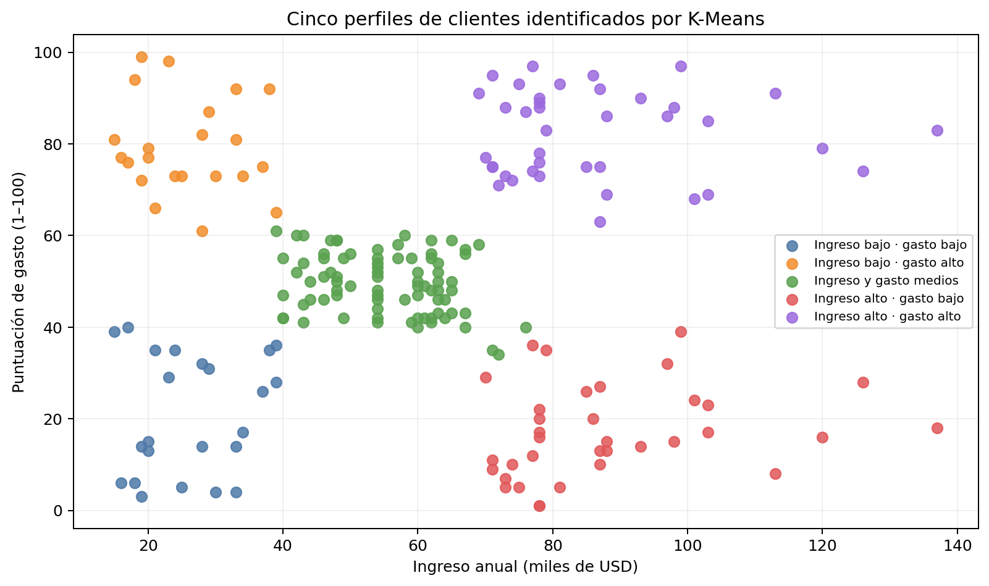
Los cinco segmentos
Cada punto representa un cliente; los colores muestran los grupos encontrados
Ingreso bajo · gasto bajo
Ingreso bajo · gasto alto
Ingreso y gasto medios
Ingreso alto · gasto bajo
Ingreso alto · gasto alto
4

Slide 5
Tamaño y valor de los grupos
Promedios observados en el archivo
Perfil | Clientes | % | Ingreso medio (k$) | Gasto medio | Edad media
Ingreso bajo · gasto bajo | 23 | 11,5% | 26,3 | 20,9 | 45,2
Ingreso bajo · gasto alto | 22 | 11,0% | 25,7 | 79,4 | 25,3
Ingreso y gasto medios | 81 | 40,5% | 55,3 | 49,5 | 42,7
Ingreso alto · gasto bajo | 35 | 17,5% | 88,2 | 17,1 | 41,1
Ingreso alto · gasto alto | 39 | 19,5% | 86,5 | 82,1 | 32,7
El grupo intermedio es el más numeroso; los grupos de alto gasto suman oportunidades de fidelización.
5

Slide 6
Qué hacer con cada segmento
De los perfiles a hipótesis de acción comercial
ALTO INGRESO · ALTO GASTO
ALTO INGRESO · BAJO GASTO
39 clientes · 19,5%
35 clientes · 17,5%
Fidelización VIP, acceso anticipado y ofertas personalizadas.
Investigar barreras; probar experiencias premium y campañas específicas.
INGRESO Y GASTO MEDIOS
BAJO INGRESO · ALTO GASTO
81 clientes · 40,5%
22 clientes · 11,0%
Venta cruzada, productos complementarios e incentivos por umbral.
Fomentar recurrencia y recompensas; evitar descuentos indiscriminados.
BAJO INGRESO · BAJO GASTO
23 clientes · 11,5%
Promociones económicas y paquetes accesibles con control de margen.
6

Slide 7
Prioridades y métricas de seguimiento
Medir impacto, no solo actividad de campaña
PRIORIDADES
KPIs PROPUESTOS
1. Retener al grupo de ingreso alto y gasto alto.
2. Investigar por qué el grupo de ingreso alto y gasto bajo gasta poco.
3. Escalar venta cruzada al segmento intermedio.
4. Probar incentivos de recurrencia en grupos de alto gasto.
Retención y recompra.
Ticket promedio y gasto por cliente.
Conversión de campañas.
Margen o rentabilidad incremental frente a un grupo de control.
Antes de invertir a escala: probar campañas pequeñas y comparar resultados con un grupo de control.
7

Slide 8
CONCLUSIÓN Y SIGUIENTES PASOS
La segmentación convierte una base de 200 clientes en cinco perfiles accionables.
Validar los perfiles con el equipo comercial y revisar su estabilidad.
Probar campañas piloto y medir retención, conversión y margen incremental.
Considerar nuevas variables en futuras iteraciones: frecuencia de visitas, historial de compras y rentabilidad.
Limitación clave: el dataset no contiene transacciones reales ni respuesta a campañas; las recomendaciones son hipótesis que requieren validación.
Mall_Customers.csv · K-Means (K=5) · Silhouette 0,555

